Slide 1
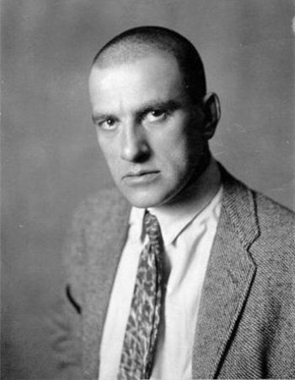
Пафос революционного переустройства мира. Сатирический пафос лирики (стихотворения «Прозаседавшиеся», «О дряни» и др.)
Чоповская И. Н., учитель ВК МОАУ «Гимназия №»2 г. Орска»

Slide 2
Что объединяет этих писателей?
А.С. Грибоедов «Горе от ума».
Н. В. Гоголь «Ревизор», «Мёртвые души», «Миргород».
М. Е. Салтыков-Щедрин «Сказки для детей изрядного возраста», «История одного города».
А. П. Чехов «Маленькая трилогия», «Ионыч».

Slide 3
Пафос революционного переустройства мира. Сатирический пафос лирики (стихотворения «Прозаседавшиеся», «О дряни» и др.)

Slide 4
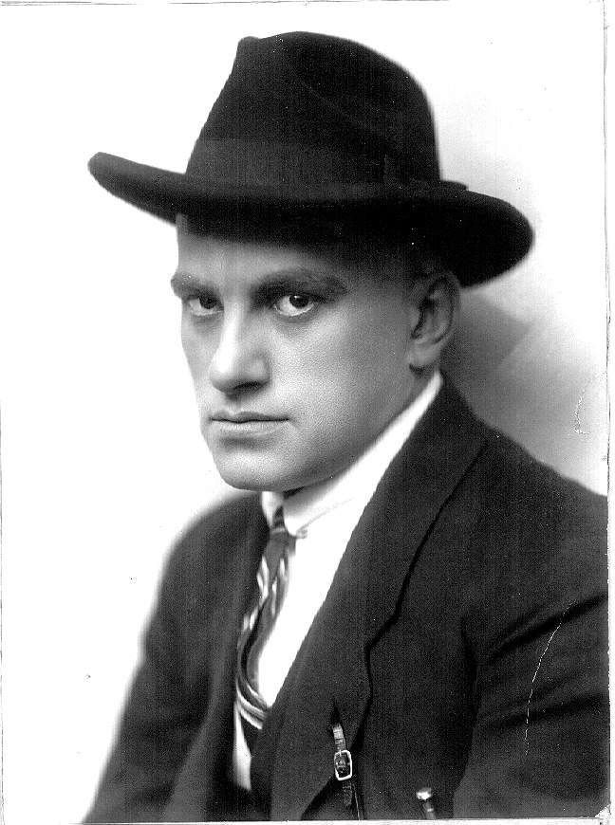
Сатира - это взгляд на мир через увеличительное стекло.
В. В. Маяковский
«Как-то так получилось, что всю жизнь я работал не над тем, чтобы делать красивые вещички и ласкать человеческое ухо; всё у меня устраивалось так, что я неприятности людям доставлял. И 20 лет моей литературной работы - это, главным образом, выражаясь просто, литературный мордобой, т.е. каждую минуту мне приходилось отстаивать свои позиции».
В. В. Маяковский

Slide 5
Найдите соответствия
1.Юмор | А - фигура, основанная на звуковом сходстве слов или сочетаний слов, совершенно разных по значению; игра слов
2. Ирония | Б - соединение фантастического с реальным; нарушение пропорций изображаемого мира
3.Сарказм | В - скрывается насмешка (слово употребляется в противоположном значении)
4. Гротеск | Г - Добродушно- насмешливое отношение к чему-либо
5.Каламбур | Д - Язвительная насмешка, едкие замечания, злая ирония

Slide 6
Самопроверка
1-Г, 2-В, 3 –Д, 4 –Б, 5-А
Б). Исключите лишнее (устно)
1. Метафора, оксюморон, сравнение, эпитет.
2. Гипербола, градация, инверсия, антитеза,
В). Дайте определения теоретическим понятиям: деталь, аллегория, окказионализмы.

Slide 7

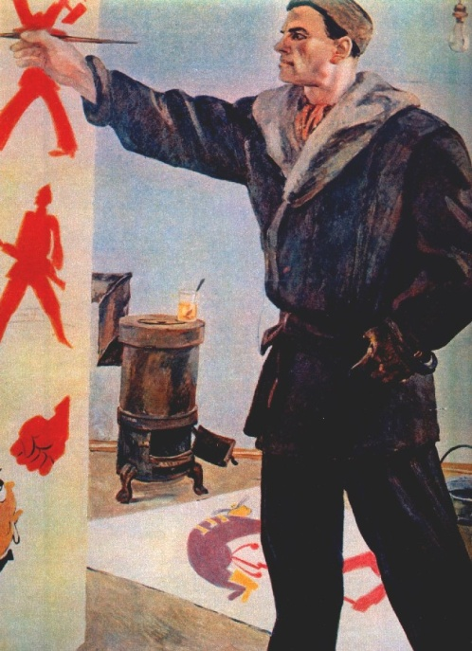
Маяковский принимал участие в создании «Окон РОСТА» и как поэт, и как художник. В «Окнах РОСТА» В.Маяковский использует такие сатирические приёмы, как гротеск, гипербола, пародия
Картина Александра Дейнеки
«В. В.Маяковский в РОСТА»

Slide 8


Slide 9
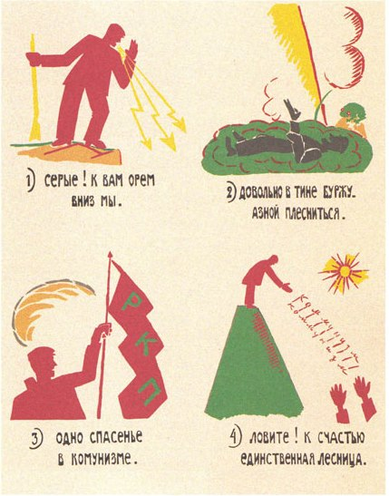

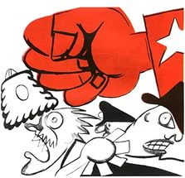
За 28 месяцев Маяковский сделал 3 тысячи плакатов и 6 тысяч подписей. Поэт, обладавший не только литературным, но и политическим авторитетом, стал фактически руководителем коллектива энтузиастов.
По «Окнам РОСТА» можно проследить смену событий, происходивших в
один из труднейших периодов жизни страны.

Slide 10
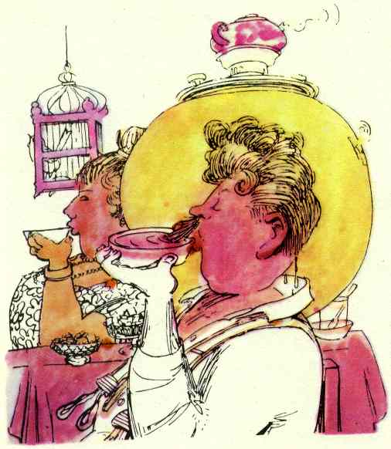
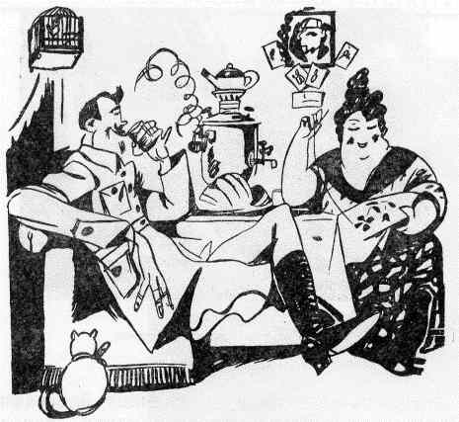
Анализ стихотворения «О дряни»
Каким пафосом проникнуто стихотворение?
Найдите примеры сниженной лексики? С какой целью поэт использует ее?
Маяковский выразительно рисует подробности быта с помощью детали. Приведите примеры художественной детали. Какова ее роль?
Какие художественно-изобразительные средства использует поэт для обличения мещан, приспособившихся к новому общественному укладу? Какова цель этих художественных средств?
Маяковский использует и лексические средства, назовите их.
На фонетическом уровне Маяковский использует аллитерацию и ассонанс. Приведите примеры. Какие ассоциации рождает звукопись?

Slide 11
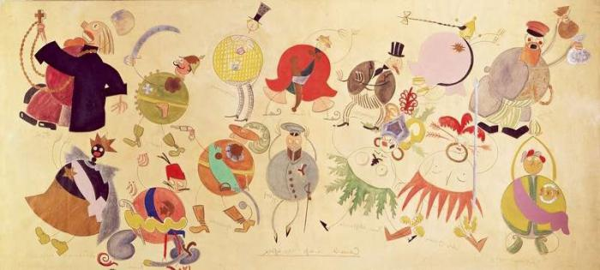
Анализ стихотворения «О дряни»
В. Маяковский использует и синтаксические приемы: оксюморон и многочисленные инверсии. Приведите примеры. С какой целью использует поэт эти приемы?
Предметом сатирического освещения становится мимикрия – подмена сути видимостью.
Прочитайте финал стихотворения. Какой прием сатирического использует поэт в сцене с портретом Маркса?
«Страшнее Врангеля обывательский быт». О какой опасности предостерегает поэт?
Эксцентрический вывод стихотворения:
«Скорее
головы канарейкам сверните — чтоб коммунизм
канарейками не был побит!»

Slide 12
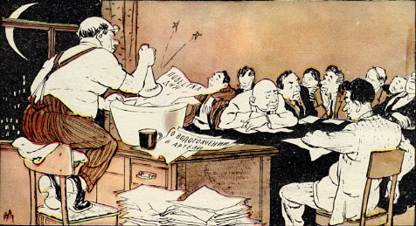
Анализ стихотворения «Прозаседавшиеся»
К какому жанру относится стихотворения? Свое мнение обоснуйте
Какую мишень выбрал Маяковский в этом стихотворении?
С какой целью повествование ведется от 1 лица?
Какие впечатления, ассоциации, образы рождает слово «прозаседавшиеся»?
Стихотворение «Прозаседавшиеся» создано на основе приёма «абсурдного гиперболизма» (термин введён в литературу Маяковским)
Ирония – гипербола - усиление гиперболы – сатира, гротеск – абсурд. Найдите каждый прием в тексте.

Slide 13
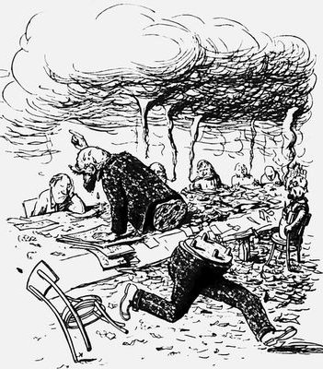
Анализ стихотворения «Прозаседавшиеся»
Маяковский прибегает к излюбленному приёму— реализации метафоры. В этом стихотворении мы видим реализацию фразеологического оборота: «Не могу разорваться напополам»
Особенностью этого сатирического стихотворения является преломление внешне серьезного и даже трагического в их противоположность: в забавное и комическое.
«О, хотя бы
ещё
одно заседание
относительно искоренения всех заседаний!»

Slide 14



«Бюрократиада», «Бумажные ужасы», «Товарищ Иванов», «Баллада о бюрократе и рабкоре», «Который из них?»
В последние годы своей поэтической деятельности он создал ряд классических произведений сатирического характера с говорящими названиями: «Трус», «Подлиза», «Плюшкин», «Ханжа», «Сплетник», «Халтурщик».
Две его наиболее популярные комедии "Клоп" и "Баня" также антибюрократической направленности.
Чем же так опасна бюрократия?

Slide 15
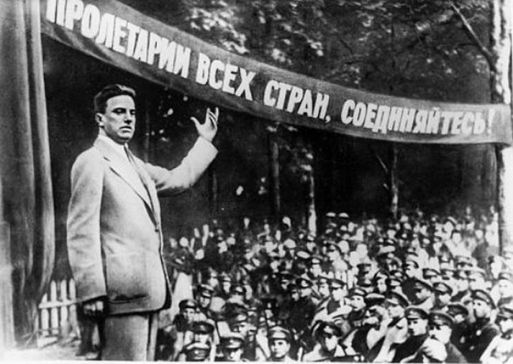
Анализ стихотворения «Гимн взятке»
Как вы понимаете название стихотворения?
Какие средства лексики, синтаксиса, фоники использует автор, обнажая порок общества?
К чему призывает лирический герой?
Кто из русских классиков обращался
к теме взяточничества?

Slide 16
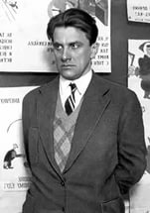
В чем заключается сатирический пафос лирики В. В. Маяковского?
Можно ли утверждать, что стихи поэта пережили свое время и остались актуальными и сегодня?
Самостоятельная творческая работа учащихся
Напишите небольшое сочинение-рассуждение в виде аргумента по проблеме взяточничества, бюрократизма, обывательщины (по выбору).

Slide 17

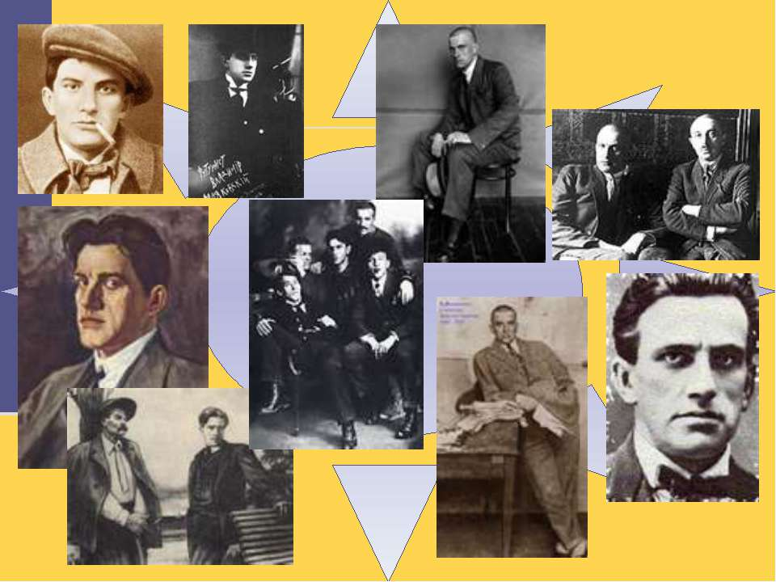
Дифференцированное домашнее задание
Нарисовать сатирический плакат в духе «ОКОН РОСТА» (1 уровень сложности)
Анализ стихотворений В. В. Маяковского «Взяточники» или «Протекция» (2 уровень сложности)
Сочинение-рассуждение. Что же имел в виду поэт, признаваясь в своих стихах: «…Не приемлю, ненавижу всё это…»?
(3 уровень сложности)
Чем В. В.Маяковскому близка поэтика Н. В.Гоголя? (задание для тех, кто сдает ЕГЭ по литературе)
Для всех : прочитать материал учебника на странице 300-301, дописать классное сочинение-рассуждение; принести тексты стихотворений «Юбилейное». «Разговор с фининспектором о поэзии»

